Slide 1

자바
슈팅게임

Slide 2
기본 구성
메뉴 화면
게임 화면
총 쏘기,아이템,적
폭탄

Slide 3
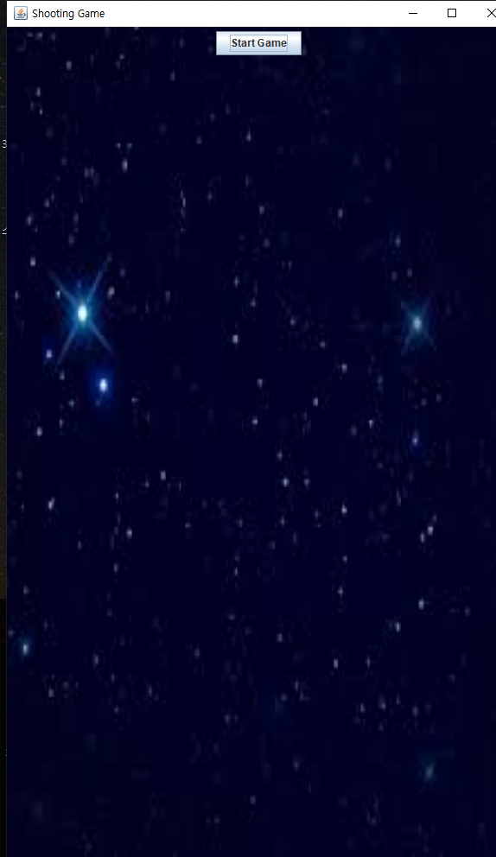
시작화면
우주를 배경으로한 슈팅게임
스타트 게임을 누르면 게임이 실행

Slide 4
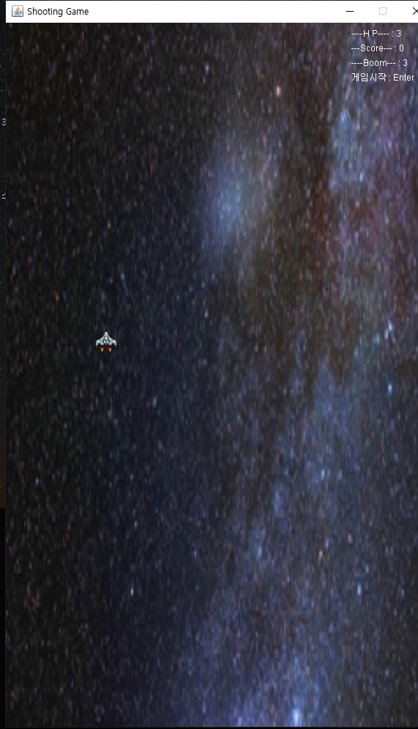
게임 시작화면
본격적인 게임 화면
오른쪽 위에 체력과 점수 그리고 폭탄의 개수를 확인
게임시작 버튼을 enter라고 알려줌

Slide 5
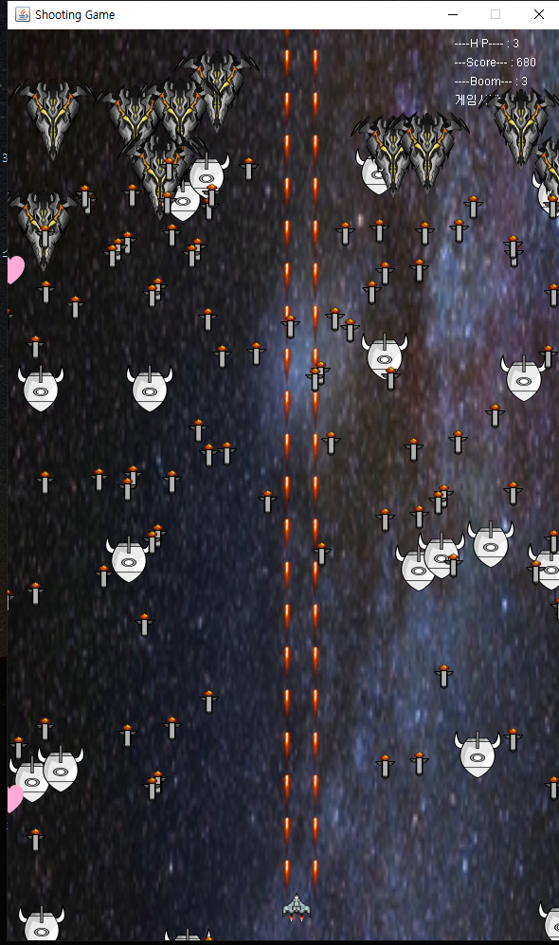
게임 내 화면
기본적인 총알은 한발 씩 발사
적은 총 두 종류로
위에서 밑으로 5개씩 떨어지는 기본적(체력 2)
일정 위치 내 랜덤 y값에서 멈추어 총알을 3방향으로 쏘는 적(체력 8)
일정양의 적을 처치 시 나오는 랜덤으로 움직이는 하트모양 아이템
(폭탄 수 증가,체력 회복,총알을 두발 씩 발사)

Slide 6
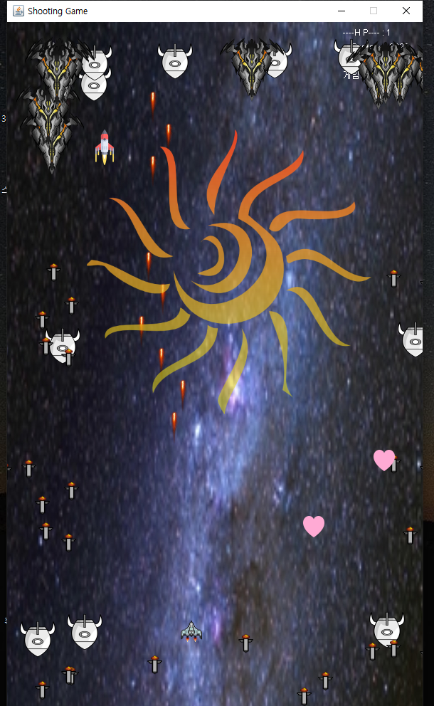
폭탄
일정 y좌표를 미사일 모양으로 올라간 후 절반의 위치에서 태양 모양으로 변해 만나는 미사일과 적을 체력과 상관없이 파괴
맵 맨위에 닿으면 사라진다.

Slide 7
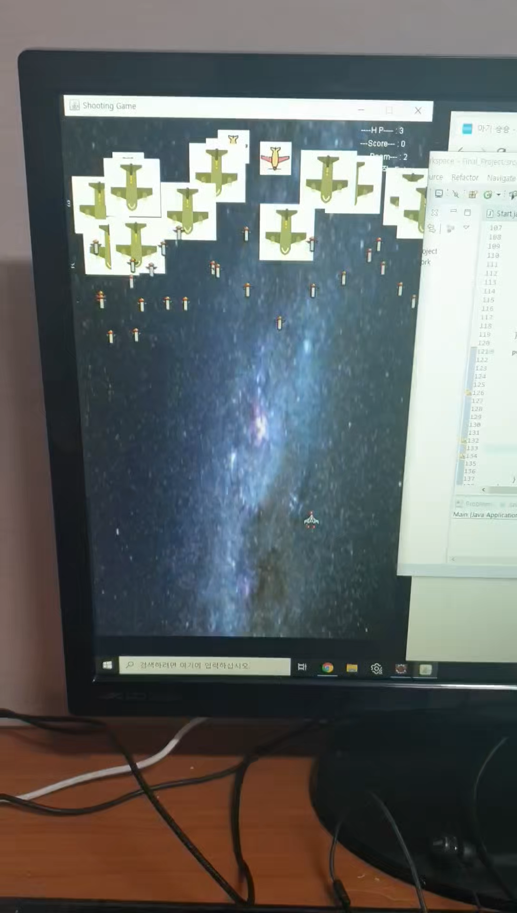
플레이 영상

Slide 8
나만의 코딩 장점
적이 단순이 내려오는 것 이 아닌 새로운 적을 만들어 삼각함수를 이용한 3갈래로 총을 쏘는 것 을 구현
아이템을 이용하여 체력회복,폭탄의 개수 증가
아이템을 먹을 시 나의 총을 강화하는 것을 구현
폭탄이 일정기간 올라가다 이미지가 바뀌는 것, 체력에 상관없이 적을 파괴하는 것 등 다양한 격추 시스템 구현
격발, 타격 시 효과음 부여

Slide 9
추가 보안하고 싶은점
나를 향해 날아오는 적 구현
메뉴 화면에서 난이도 조절 하는 인터페이스 구현
아이템을 좀더 세분화

Slide 10
감사합니다

